Slide 1


Rozvoj lidských zdrojů TUL pro zvyšování relevance,
kvality a přístupu ke vzdělání v podmínkách Průmyslu 4.0
CZ.02.2.69/0.0/0.0/16_015/0002329
Automatizace a robotizace ve strojírenství
Strojírenství
Ing. Marie Stará, Ph.D.

Slide 2


Aplikační nasazení robotů
Rozvoj lidských zdrojů TUL pro zvyšování relevance, kvality a přístupu ke vzdělání v podmínkách Průmyslu 4.0
CZ.02.2.69/0.0/0.0/16_015/0002329

Slide 3
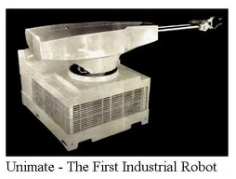
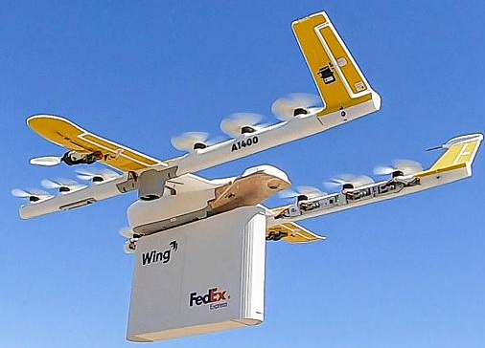
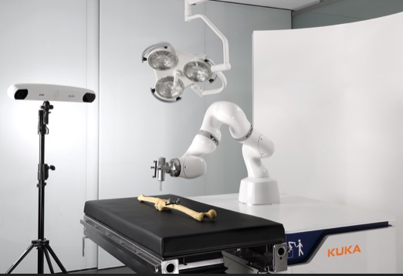
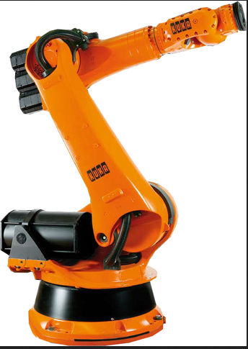
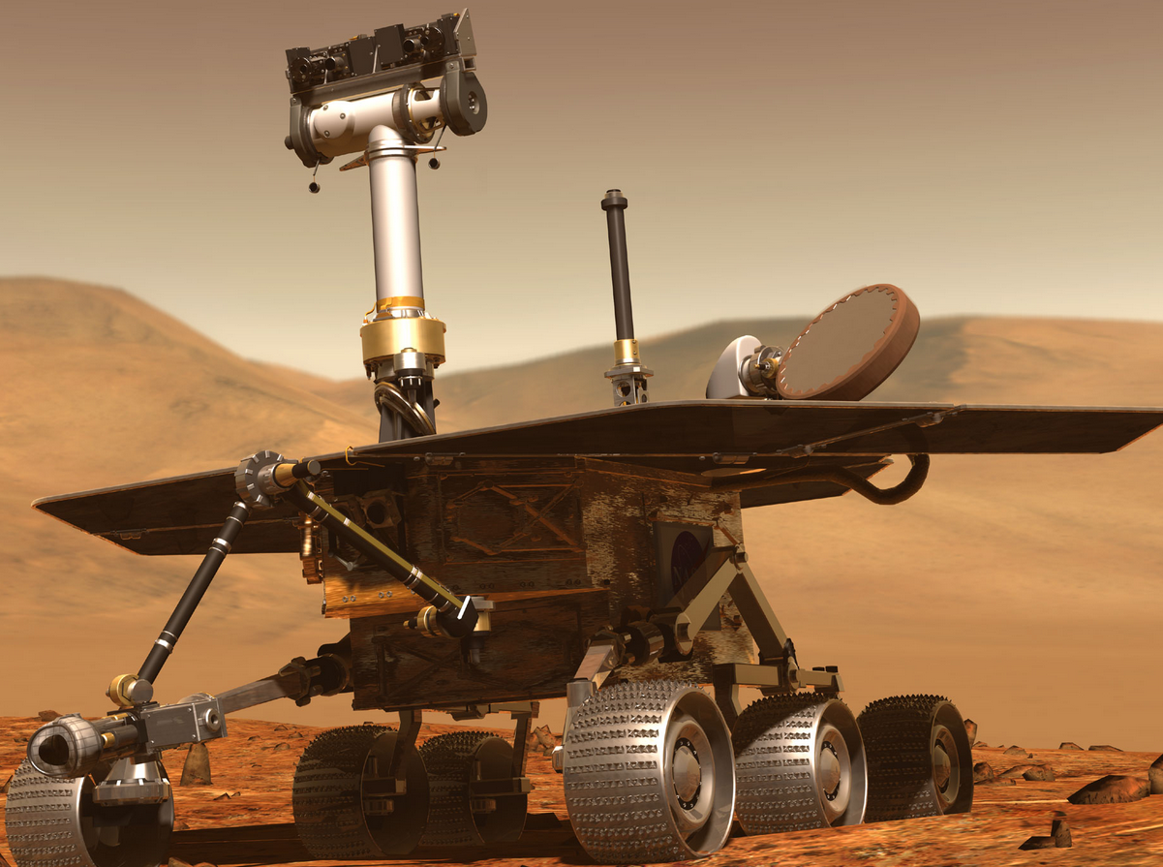
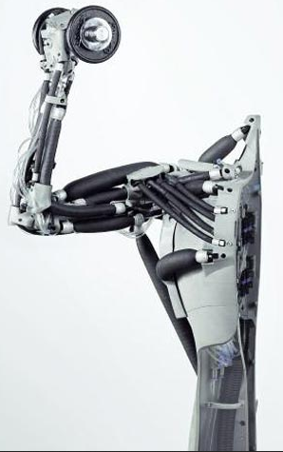
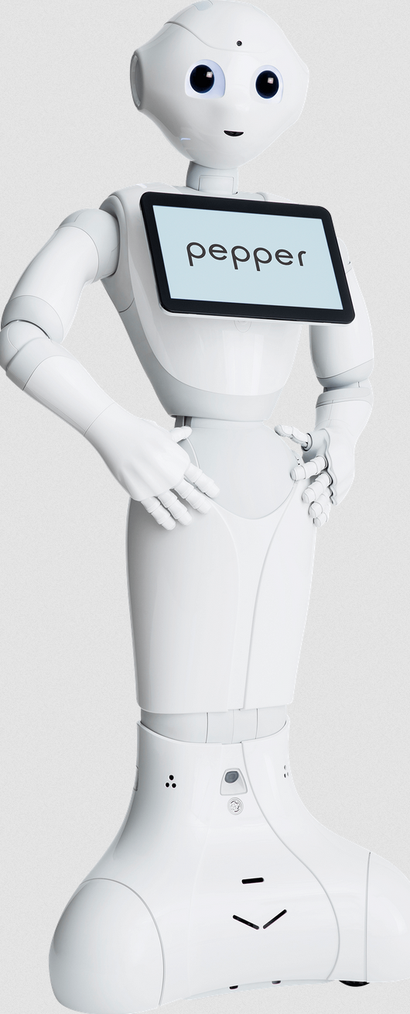
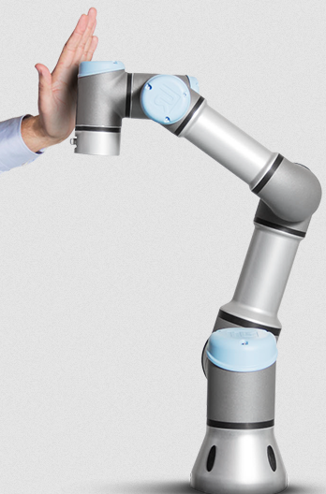
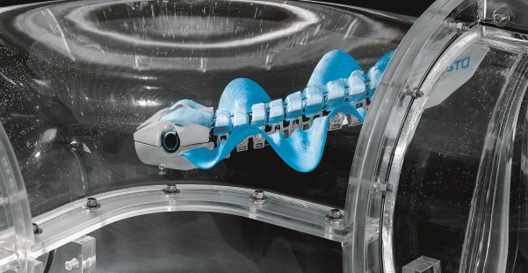
Přehled oblastí robotiky

Slide 4
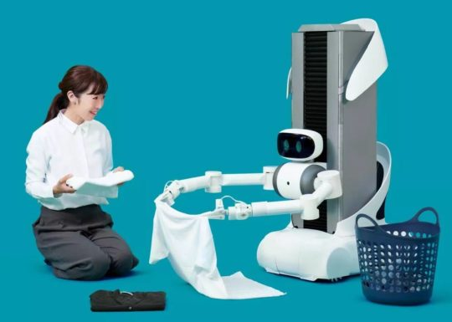
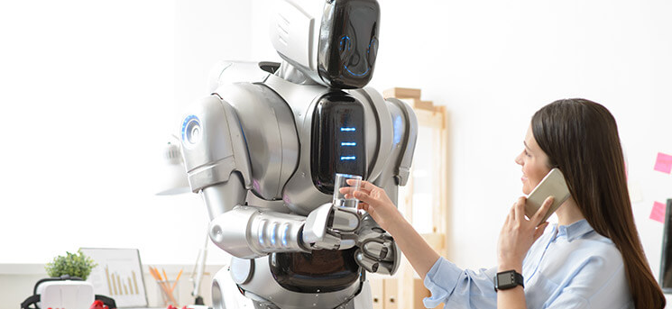
Aplikační možnosti nasazení robotů – univerzální pomocníci

Slide 5
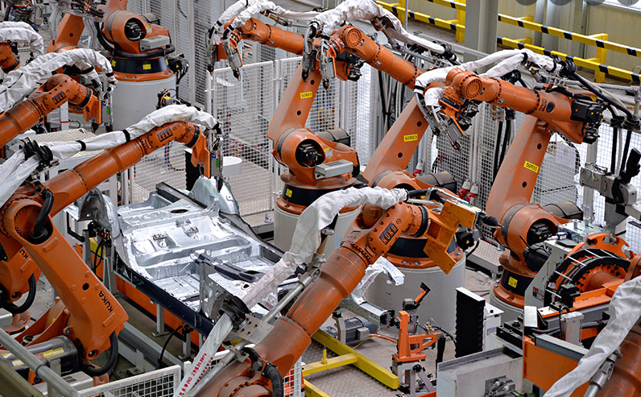
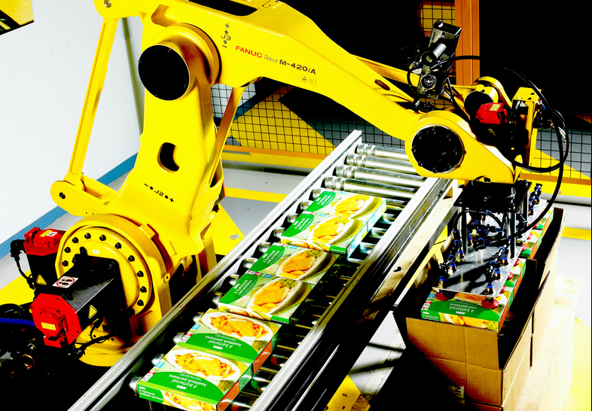
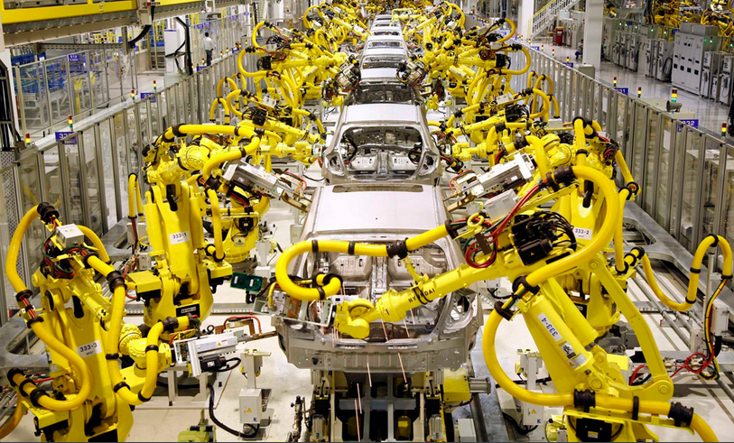
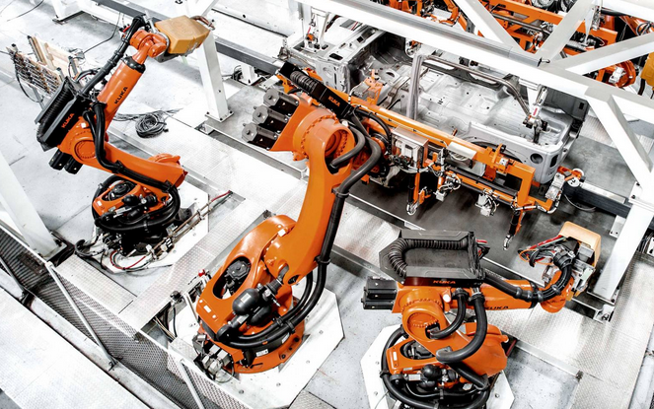
Aplikační možnosti nasazení robotů – průmyslová praxe

Slide 6
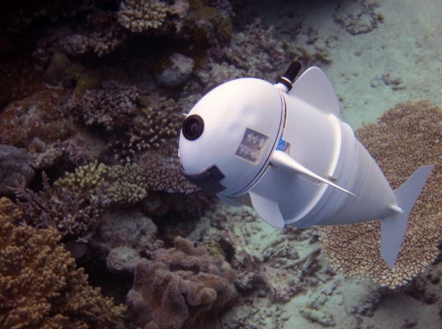
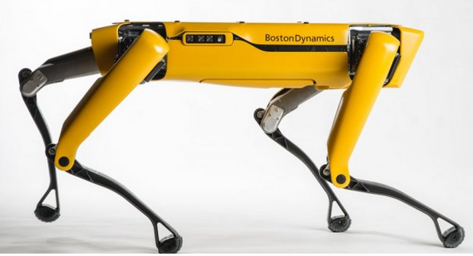
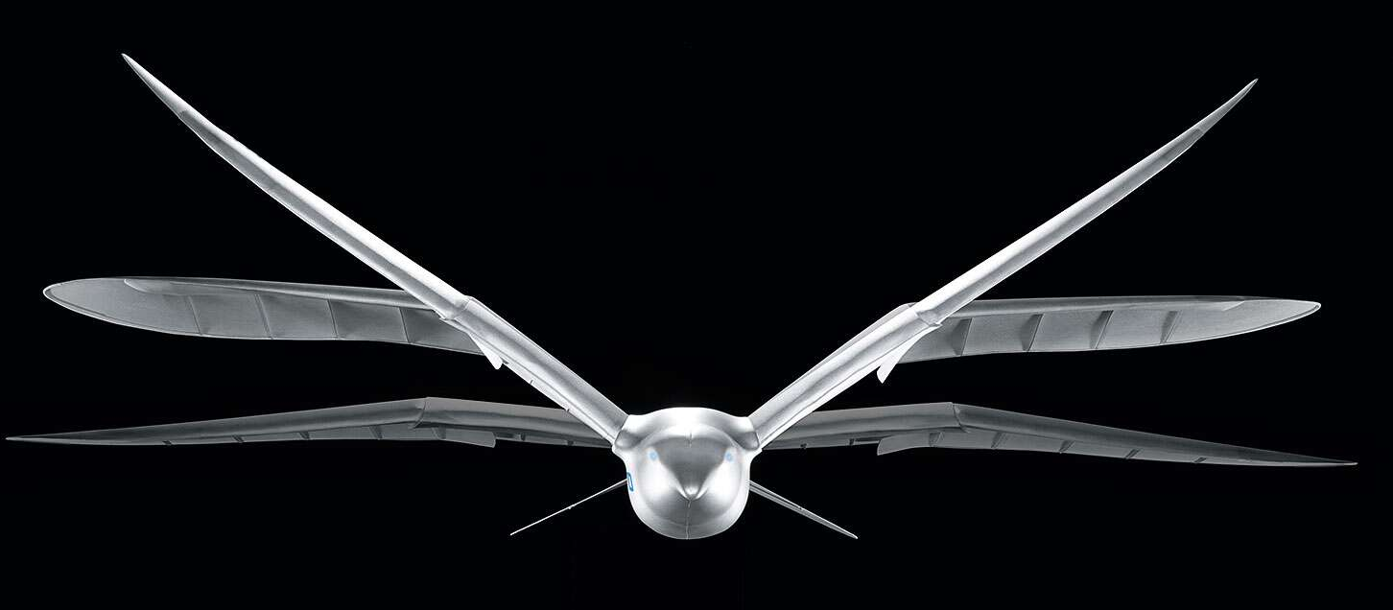
Aplikační možnosti nasazení robotů – animals

Slide 7
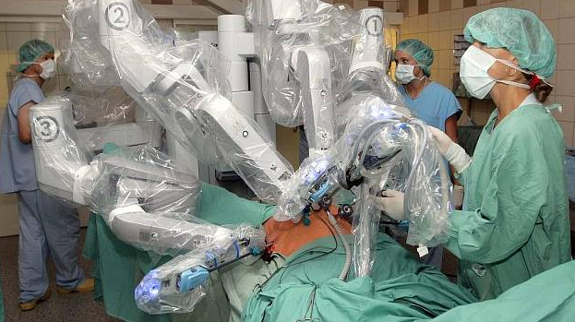
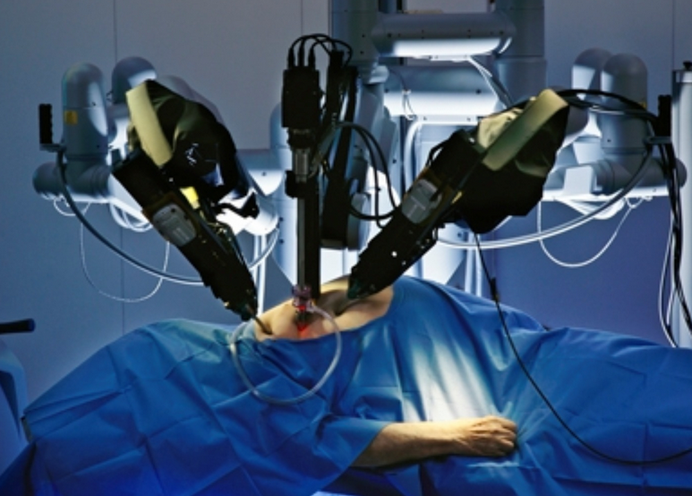
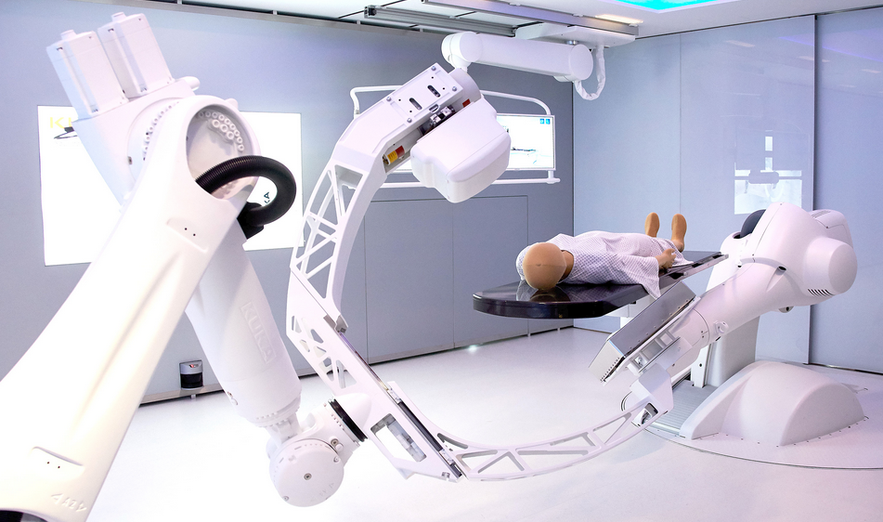
Aplikační možnosti nasazení robotů – lékařství

Slide 8
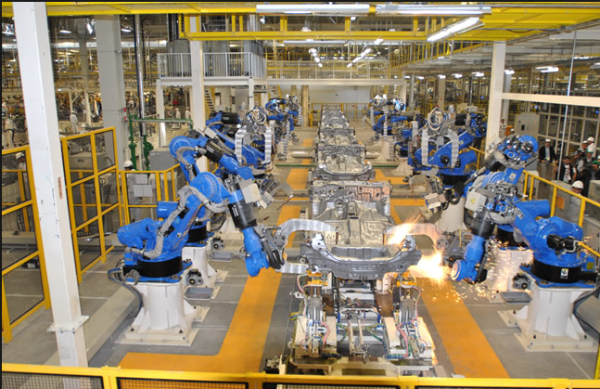
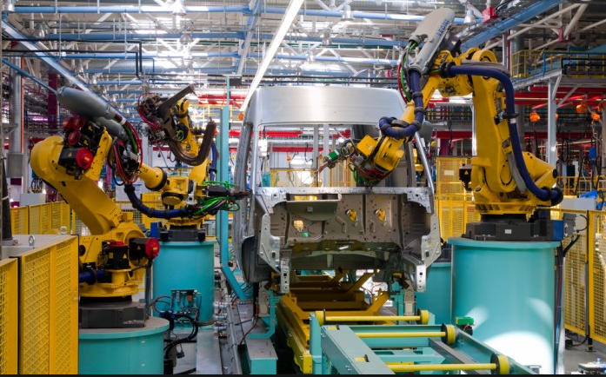
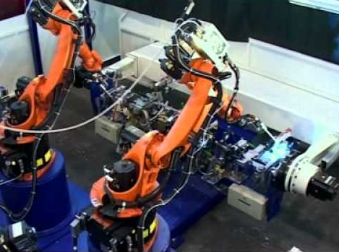
Kooperující roboty

Slide 9
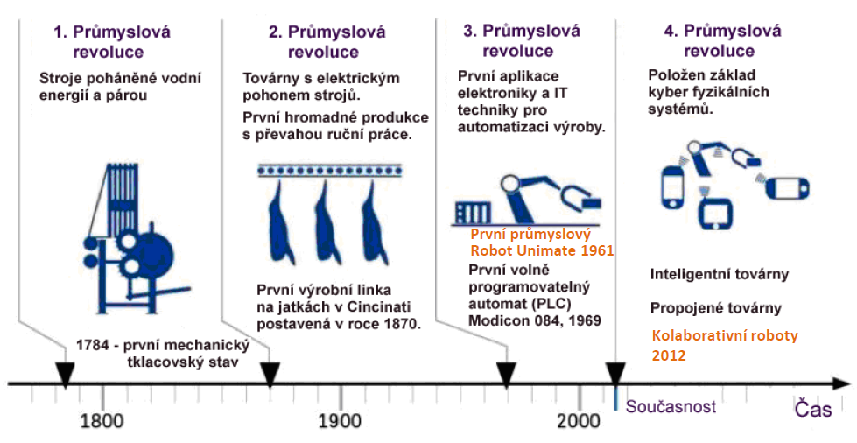
Časový sled průmyslových revolucí
Průmysl 4.0 představuje svět (předurčuje novou úlohu robotům), kde jsou všechny díly propojeny a koexistují.

Slide 10
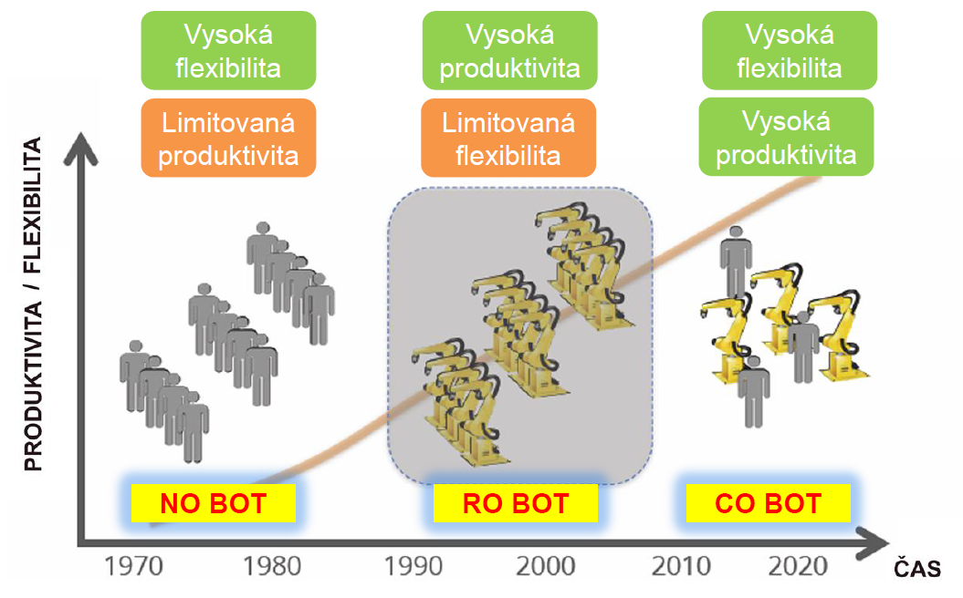
Úloha robotů v procesu růstu flexibility a produktivity

Slide 11
Kolaborativní roboty v průmyslu 4.0
Robotika se prosazuje pro nový typ aplikací, úlohy mohou být řešeny na základě spolupráce robotů.
Tradiční průmyslové roboty
Fixní instalace. Vždy vyžadují bezpečnosti hrazení.
Umožňují zvednout výkon výrobního stroje.
Jsou velmi přesné a rychlé.
Komunikace s člověkem je možná při snížené pracovní rychlosti a s redukovanou hodnotou kroutícího momentu.
Kolaborativní roboty
Flexibilní nasazení a práce v omezeném prostoru.
Podporují činnost pracovníků.
Umožňují práci v součinnosti – bok po boku s lidmi.
Bezpečnost je na prvním místě.
Je pomalý, snadno ovladatelný, rychlé uvedení do provozu.
Člověk může po celou dobu pracovat v kontaktu s robotem.

Slide 12
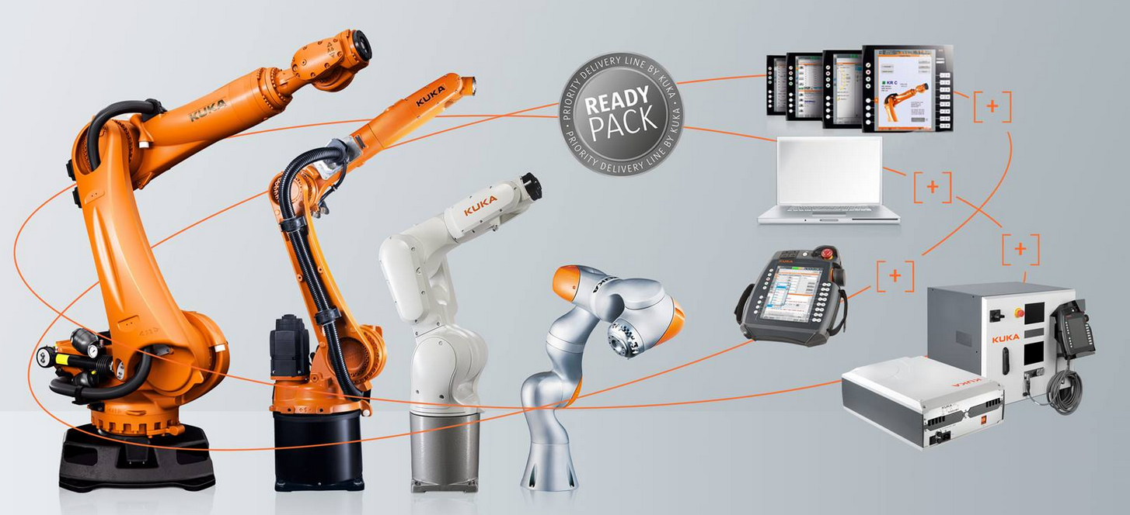
Od průmyslových robotů ke kolaborativním - KUKA

Slide 13
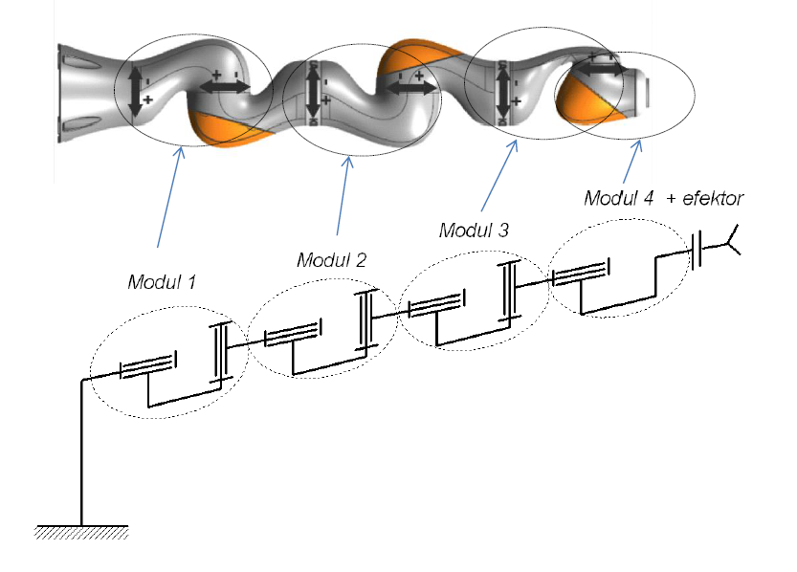
Stavba robota – všichni výrobci aplikují dvouosé moduly

Slide 14
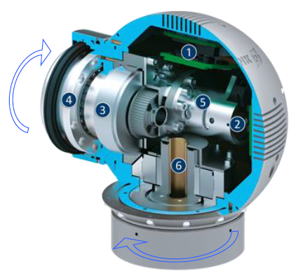
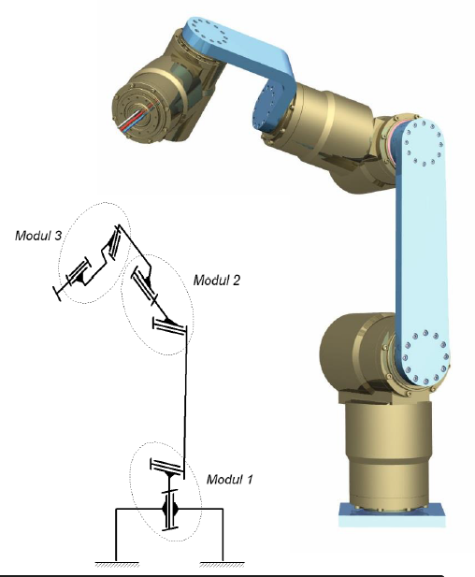
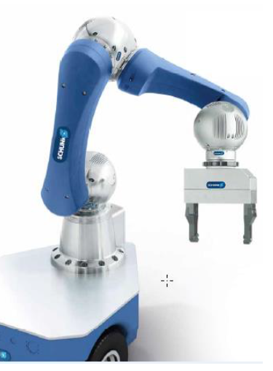
Stavba robota – všichni výrobci aplikují dvouosé moduly
Harmonic Drive
Schunk

Slide 15
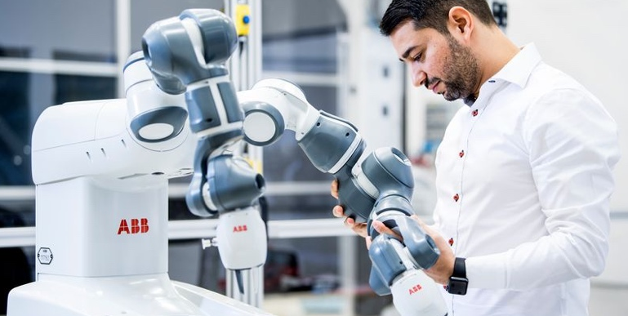
Kolaborativní roboty – ABB
Robot YUMI

Slide 16
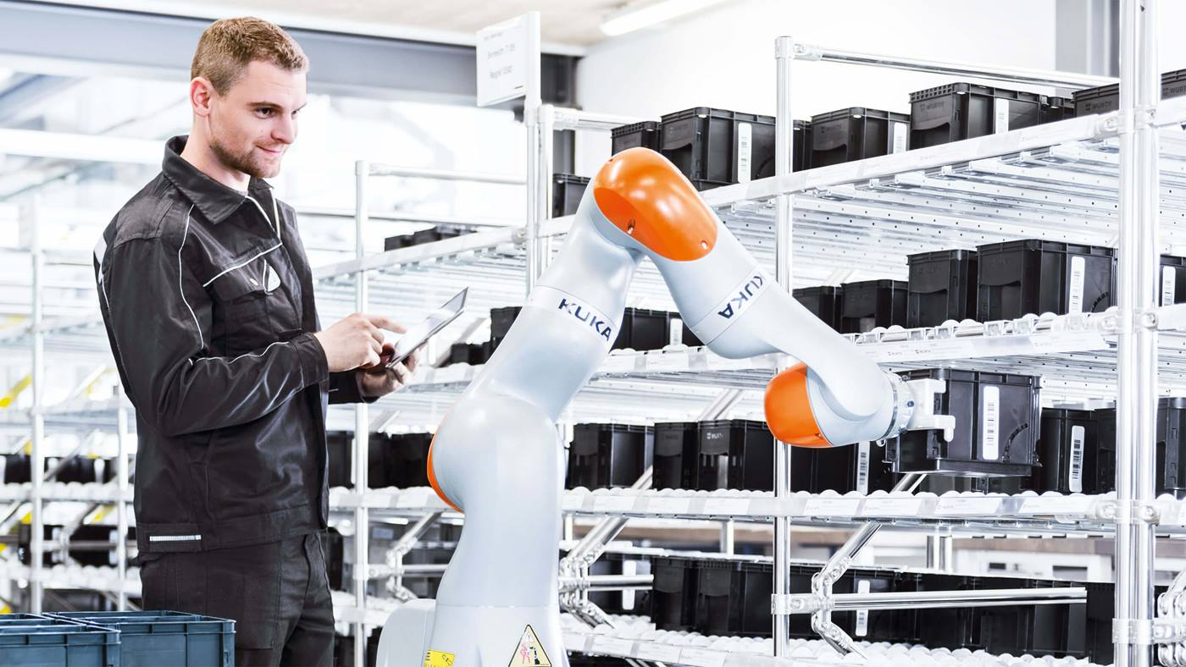
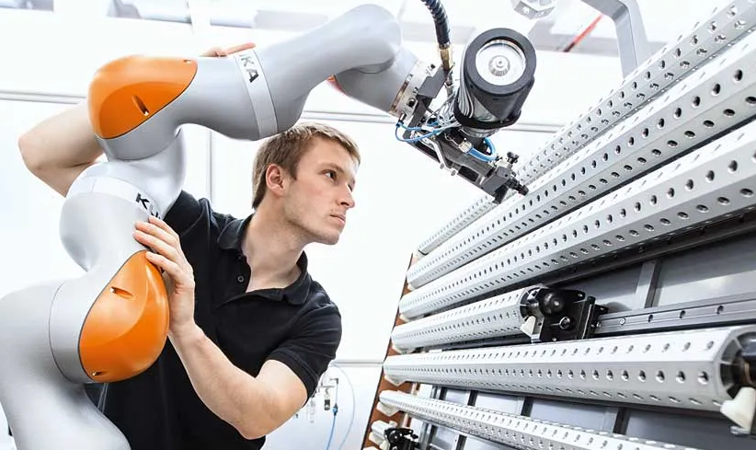
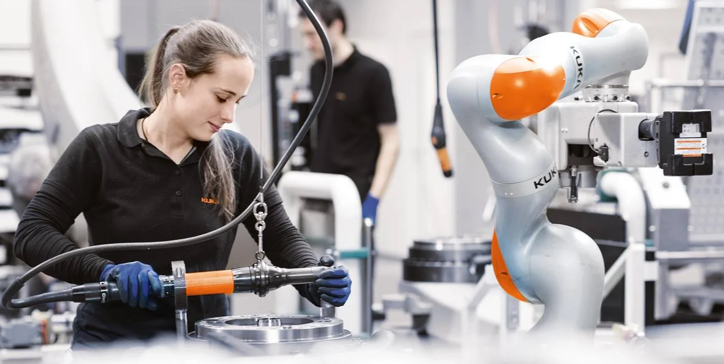
Kolaborativní roboty – KUKA

Slide 17
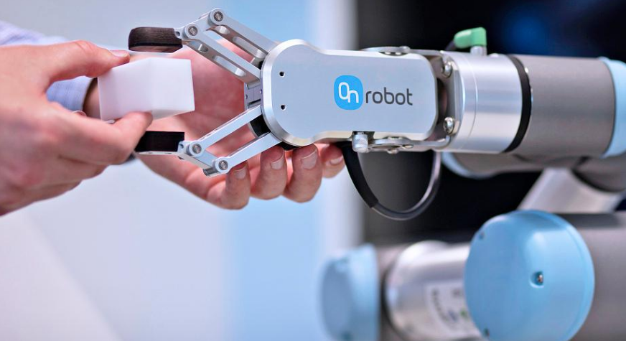
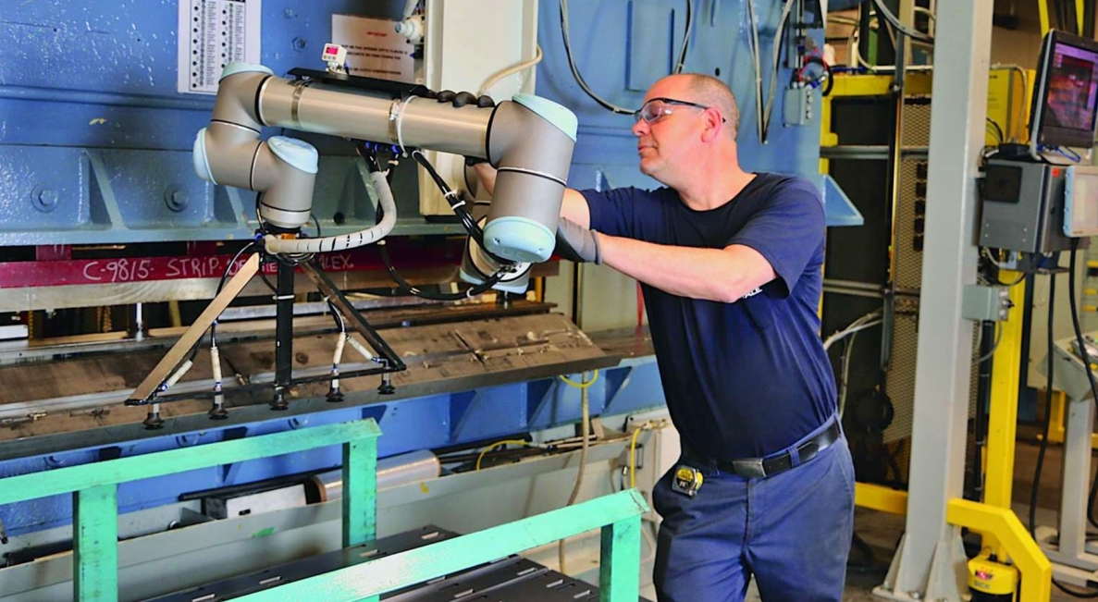
Kolaborativní roboty – UR

Slide 18
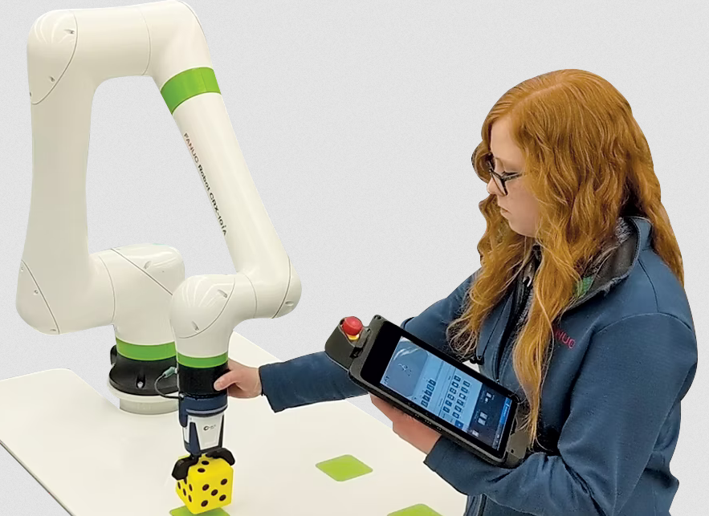
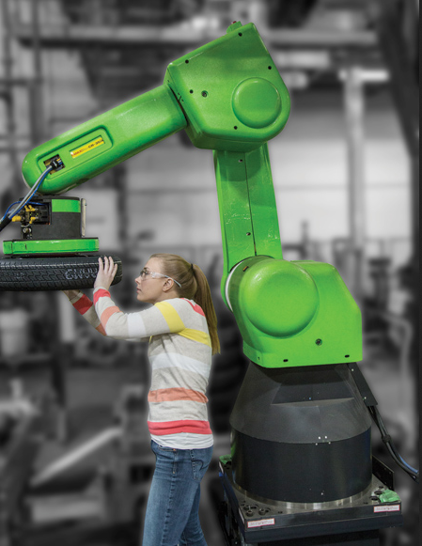
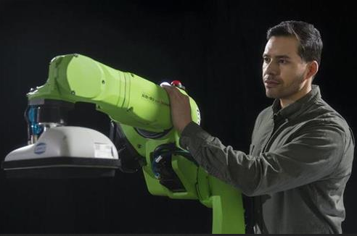
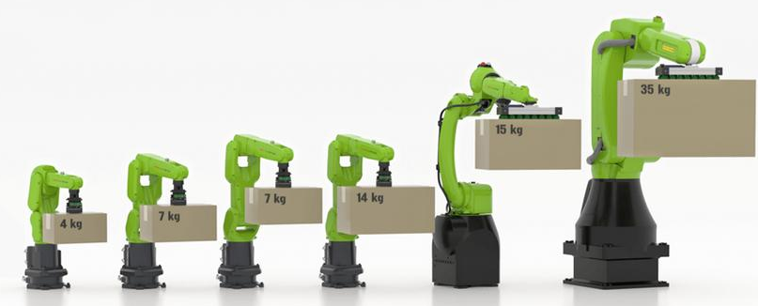
Safety roboty – FANUC (aplikace pružného obložení)

Slide 19
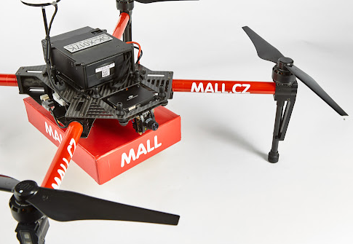
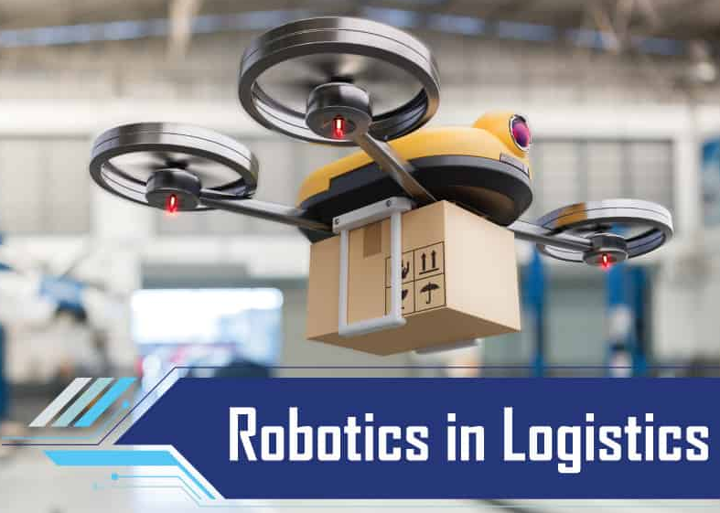
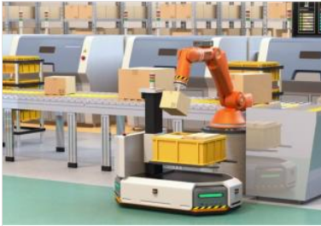
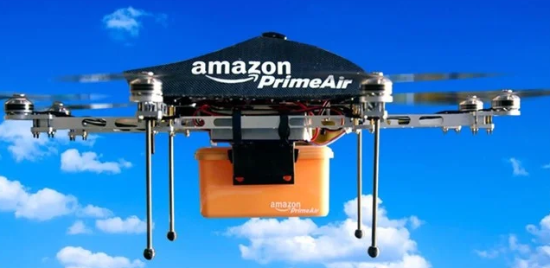
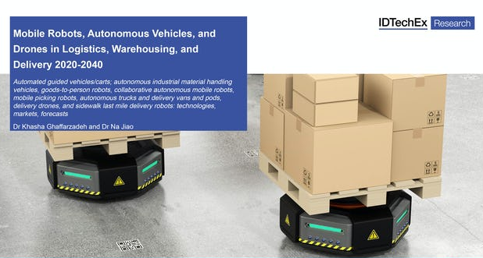
Robotika pro logistické účely
DRONY

Slide 20
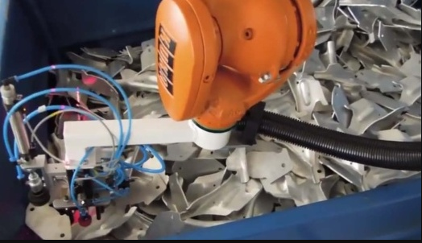
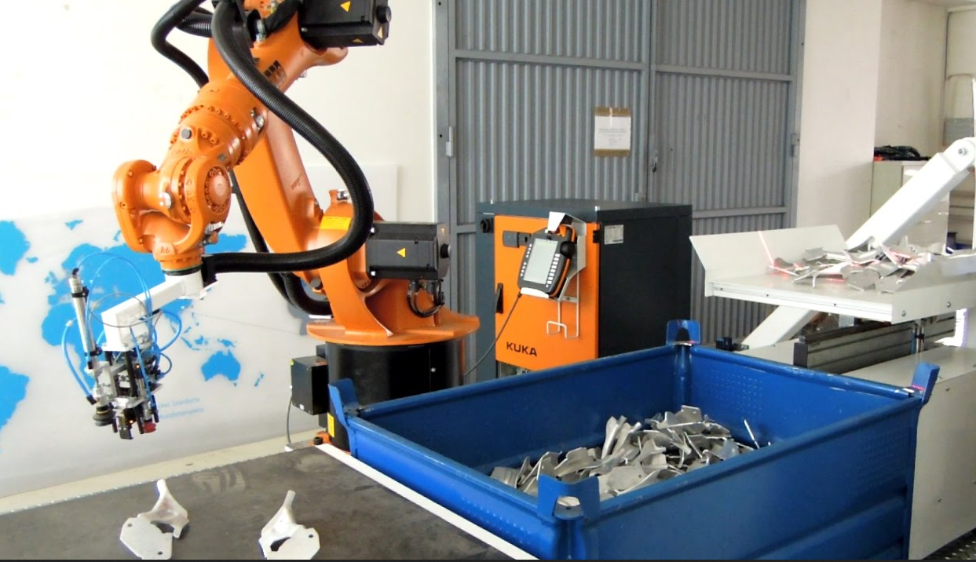
Bin Picking

Slide 21
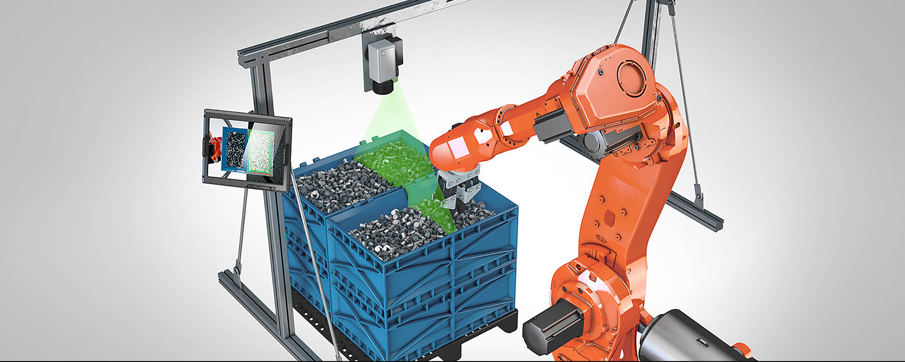
Bin Picking - řešení firmy Blumenbecker
https://youtu.be/KA18cdYKhDI

Slide 22
Servisní robotika
Pro inspekční a technologické funkce na hladkých vertikálních stěnách.
ROBOTUL® Vertical Climber 02
Technické parametry:
Rozměry 1120 x 1120 x 300 mm
Vlastní hmotnost robotu 48 kg
Pracovní rychlosti 0,8 – 1,2 m/min
https://www.youtube.com/watch?v=ySBbWUhBHn0

Slide 23
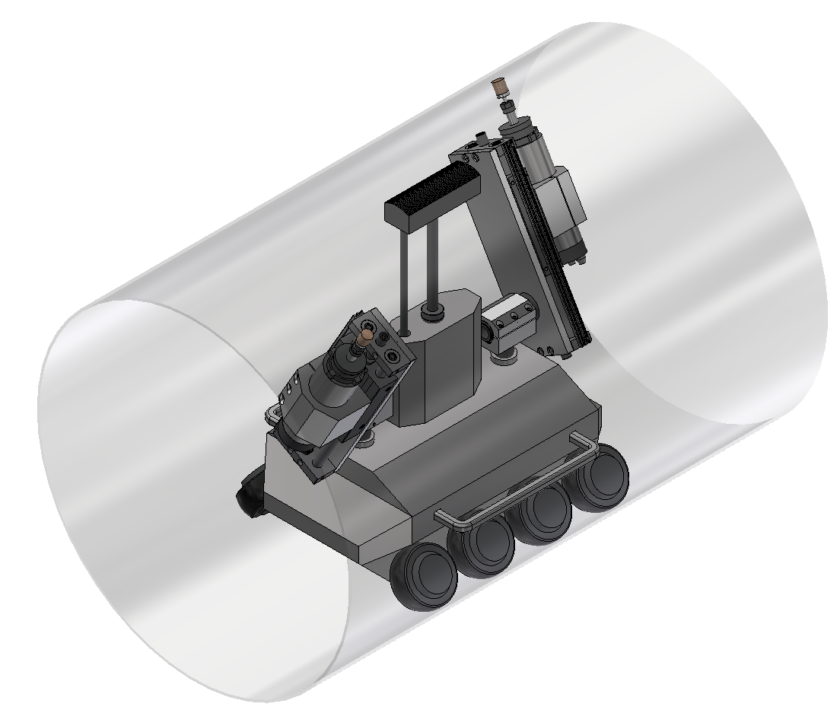


Servisní robotika
Mobilní platforma pro odběr radioaktivních vzorků z povrchu potrubí https://www.youtube.com/watch?v=HnqCkobiQS0
DECOMOLER

Slide 24




Servisní robotika
Pro průmyslové a bezpečností aplikace

Slide 25


Servisní robotika

Slide 26

Servisní robotika
Humanoidy s personifikačními vlastnostmi

Slide 27






Servisní robotika
Exoskeletony – pomoc s těžkou prací

Slide 28



Servisní robotika
Bionika

Slide 29


Servisní robotika
Bionika
Harward
FESTO

Slide 30


Servisní robotika - Bionika

Slide 31



Servisní robotika - Bionika https://www.futurity.org/gecko-gripper-space-junk-international-space-station-2569422/

Slide 32
Literatura
NOVOTNÝ, František, Vlastimil HOTAŘ, Marcel HORÁK, Marie STARÁ a Michal STARÝ. Úvod do automatizace a robotizace ve strojírenství [online]. Liberec: Technická univerzita v Liberci, 2020 [cit. 2021-10-19]. ISBN 978-80-7494-545-8. Dostupné z: https://etul.publi.cz/book/1275-uvod-do-automatizace-a-robotizace-ve-strojirenstvi.
NOVOTNÝ, F. a M. HORÁK. Efektory průmyslových robotů. Liberec: Technická univerzita v Liberci, 2015. ISBN: 978-80-7494-195-5.
NOVOTNÝ, F. Průmysl 4.0 Předurčuje novou úlohu robotům. Liberec: Technická univerzita v Liberci.
SCHUNK: Uchopovací systémy [online]. [cit. 2019-07-11]. Dostupné z: http://triom.cz/
FESTO: Chapadla [online]. [cit. 2019-08-16]. Dostupné z: https://www.festo.com/cms/cs_cz/54764.htm
KUKA: Robotické systémy [online]. [cit. 2019-01-19]. Dostupné z: https://www.kuka.com/
FANUC: Průmyslové roboty [online]. [cit. 2019-01-19]. Dostupné z: https://www.fanuc.eu/cz/cs/roboty
ABB: Robotika [online]. [cit. 2019-02-19]. Dostupné z: https://new.abb.com/products/robotics?_ga=2.202486545.1417283177.1634636668-2120825869.1623753433
BLUMENBECKER: Industrial – Automation [online]. [cit. 2019-05-13]. Dostupné z: https://www.blumenbecker.com/industrial-automation/industrial-robotics
HARMONIC DRIVE: Robotic [online]. [cit. 2019-06-11]. Dostupné z: https://harmonicdrive.de/de/anwendungen/robotik-handling-automation
UNIVERSAL ROBOTS: Kolaborativní robotika [online]. [cit. 2019-08-07]. Dostupné z: https://www.universal-robots.com/cs/produkty/
GOOGLE: Picture [online]. [cit. 2019-02-17]. Dostupné z: https://www.google.com/

